Slide 1
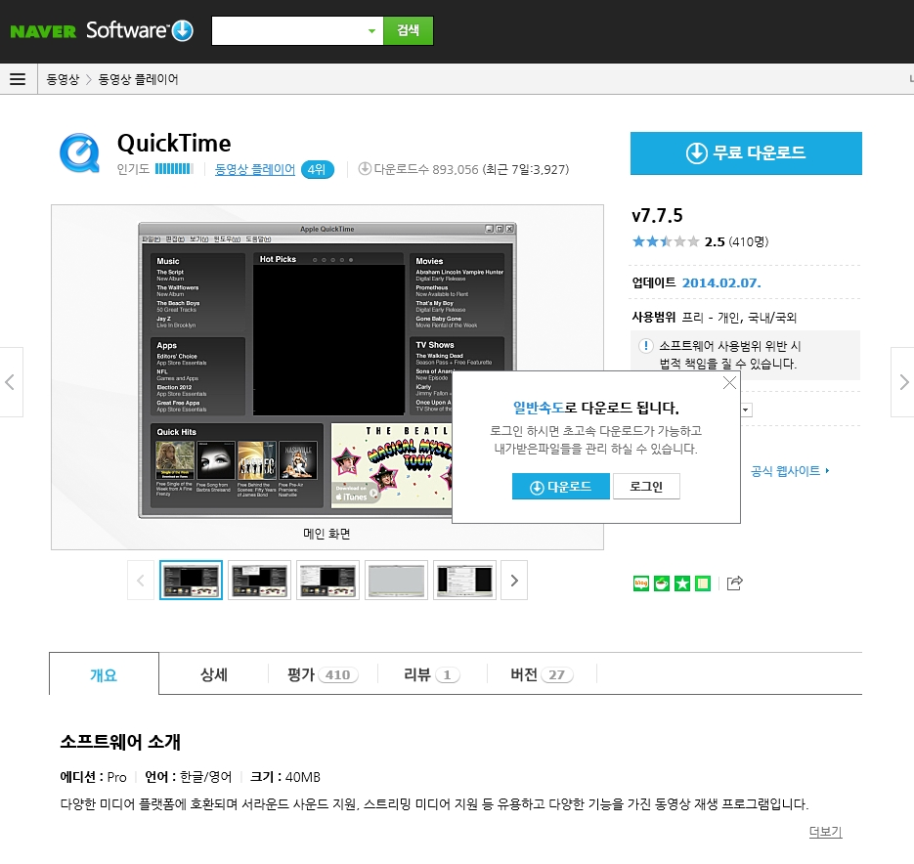
QuickTime(퀵타임)추가 방법 | 다운로드
QuickTime(퀵타임)링크 주소:
http://software.naver.com/software/summary.nhn?softwareId=MFS_100034
①
①
무료 다운로드 클릭
>
②
다운로드 클릭
②

Slide 2
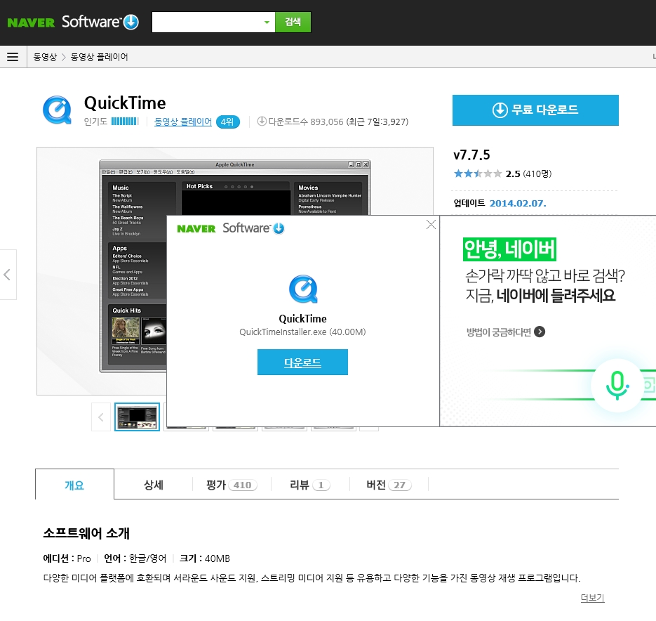
QuickTime(퀵타임)추가 방법 | 다운로드
QuickTime(퀵타임)링크 주소:
http://software.naver.com/software/summary.nhn?softwareId=MFS_100034
③
다운로드 클릭
③

Slide 3
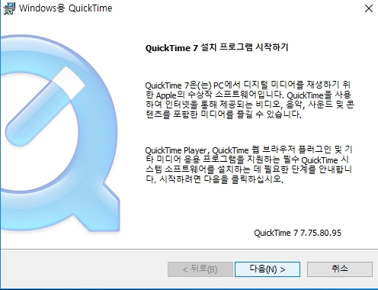
QuickTime(퀵타임)추가 방법 | 설치
클릭

Slide 4
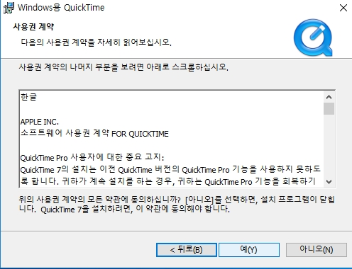
QuickTime(퀵타임)추가 방법 | 설치
클릭

Slide 5
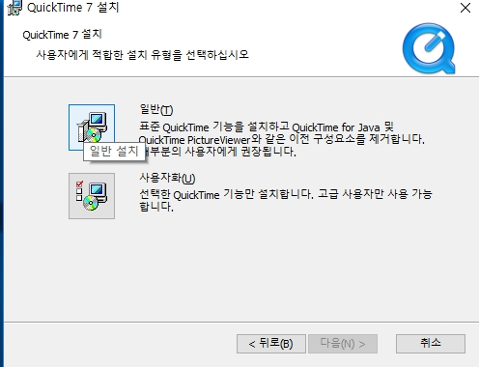
QuickTime(퀵타임)추가 방법 | 설치
클릭
①

Slide 6
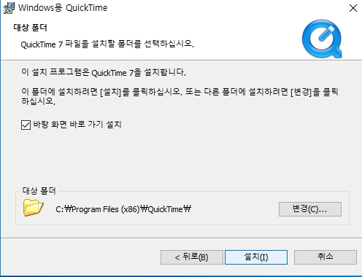
QuickTime(퀵타임)추가 방법 | 설치
클릭

Slide 7
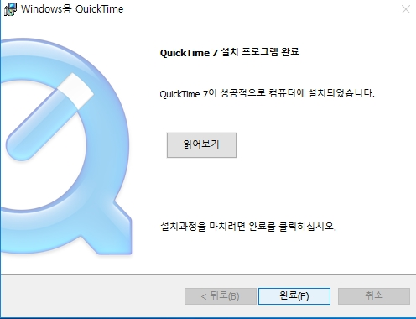
QuickTime(퀵타임)추가 방법 | 설치
클릭

